Slide 1
Golang разработчик
Нагрузочное тестирование
Спикер: Виталий Лихачев

Slide 2
Темы
Пирамида тестирования
Нагрузочные тесты: виды, анализ результатов, корректность
При чем тут SRE
Инструменты выполнения тестов
Типичные ошибки при проведении тестов

Slide 3
Пирамида тестирования
Manual
E2E
Integration
Unit
Больше тестов на нижних уровнях. Нижние уровни дешевле с точки зрения времени выполнения.

Slide 4
Пирамида тестирования
Не совпадает со среднестатистическим вариантом
Load
Manual
E2E
Integration
Unit
Способов построить пирамиду тестирования для вашего проекта может быть больше одного.
Любой уровень может быть пропущен.

Slide 5
Нагрузочные тесты
Подвиды
Емкость - макс. кол-во RPS/транзакций/etc.
Стресс - оценка работы системы на граничных значениях
Стабильность - оценка нагрузки на длительном интервале
Масштабируемость - добавление железа/кол-ва реплик и влияние на общую производительность
В среднем любой вид нагрузочного теста нужен, чтобы понять слабые точки системы.
Разделение на подвиды достаточно условное.

Slide 6
Нагрузочные тесты
Корректность выполнения тестов
Мокирование внешних зависимостей => проверяем только свой сервис
Использование реальных зависимостей => тест не только своего сервиса, но и зависимостей
Выбор неправильного паттерна нагрузки => получим результаты, не соответствующие реальности
В случае тестов в production нужно заранее обсудить с другими командами рост нагрузки на их сервисы (наши зависимости), а так же рост нагрузки на зависимости зависимостей и … ушли в рекурсию :)

Slide 7
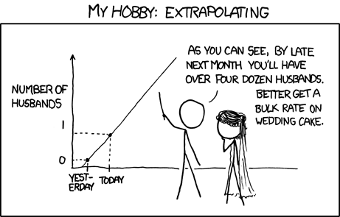
Нагрузочные тесты
Интерпретация результатов
Нагрузочный стенд не похож на production => сложно сравнить с production
Экстраполяция результатов на 10X нагрузку
https://xkcd.com/605/
Неправильные метрики: RPS большой, но забыли проверить ошибки
Тест проводился параллельно с другими нагрузочными => кросс влияние
Неправильные вывода из полученных результатов => некорректно посчитали предел роста нагрузки

Slide 8
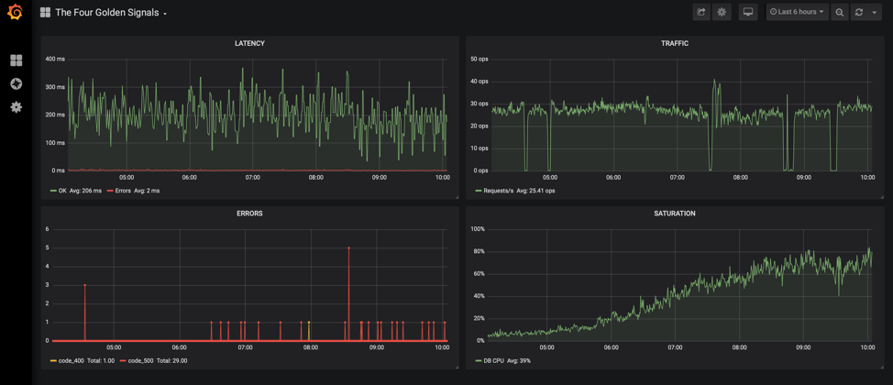
Немного SRE: 4 golden signals
Latency
Traffic
Errors
Saturation
Получаем верхнеуровневую “прозрачность” работы системы

Slide 9
Инструменты тестирования
Apache bench - один из самых простых в использовании, но позволяет проверить только простые сценарии
JMeter - десктопное java приложение, давно на рынке нагрузочного тестирования
k6 от Grafana labs - достаточно новый продукт
Всегда можно написать свой инструмент для анализа нагрузки :)

Slide 10
Ошибки нагрузочного тестирования
Шумные соседи
Моки/фикстуры не соответствуют реальным
Моки отвечают быстрее реальных сервисов
Фикстуры не учитывают кардинальность реальных данных
Паттерн нагрузки не соответствуют реальному
Данные в БД получаем последовательно, в реальности - случайно
Соотношение read/write запросов значительно отличается от реальных
Железо не соответствует реальному
Другие диски
Другой объем RAM
Проведение тестов на production в период пиковых нагрузок
Неправильные вывода из полученных результатов => некорректно посчитали предел роста нагрузки

Slide 11
Ошибки нагрузочного тестирования
Не подготовлена инфраструктура
# /etc/security/limits.conf
* hard nofile 100000
* soft nofile 100000
sysctl net.ipv4.ip_local_port_range="15000 61000"
sysctl net.core.somaxconn=1024
sysctl net.ipv4.tcp_tw_reuse=1
sysctl net.core.netdev_max_backlog=2000
sysctl net.ipv4.tcp_max_syn_backlog=2048
Неправильные вывода из полученных результатов => некорректно посчитали предел роста нагрузки

Slide 12
Постоянное нагрузочное тестирование
Продвинутая методика отслеживания надежности
Определяем релиз, снизивший производительность
Когда у нас много сервисов релизятся каждый день, определить виновника может быть непросто
Позволяет быстро реагировать на проблемы, которые могут привести к деградации или полному отказу системы в будущем
DDoS вашей системы - один из вариантов получить нагрузочный тест :)
Редко встречается, не всегда нужно

Slide 13

Спасибо за внимание!

